Slide 1
QUE HACER EN CASO DE ACCIDENTE DE TRÁNSITO
2020 El Año del Hacer

Slide 2
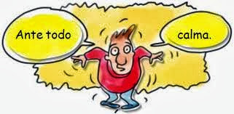

PARA LOS VEHÍCULOS EN GENERAL
3. Si hay personas heridas solicita inmediatamente asistencia médica, de policía, tránsito y aseguradora.
LINEAS DE EMERGENCIA NACIONAL 123
Mantén la calma, revisa que los ocupantes del vehículo se encuentren bien y si hay o no terceros involucrados.
4. Toma todos los datos posibles de los terceros involucrados, esto es necesario al momento de hacer los trámites con la aseguradora.
2. A pesar del mal momento nunca abandones el lugar, a menos que tu estado de salud lo requiera.

Slide 3

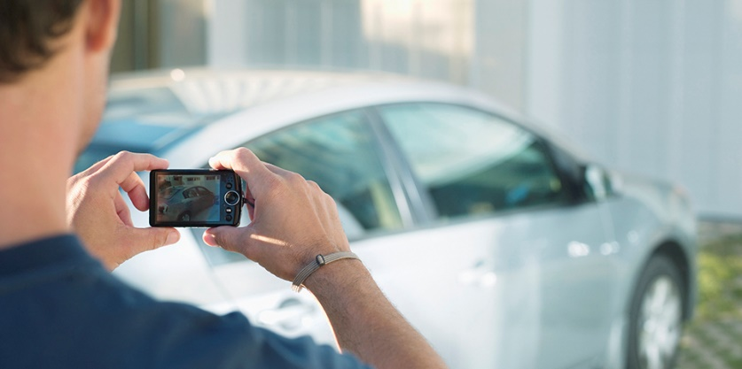
PARA LOS VEHÍCULOS EN GENERAL
7. Evita dar explicaciones o llegar a acuerdos con personas que no sean policías, agentes de tránsito, médicos o bomberos.
5. Procura que hayan testigos y toma sus datos, es posible que necesites su testimonio.
8. Recuerda realizar la denuncia con tu compañía aseguradora dentro de las 72 horas de lo sucedido, después de que haya transcurrido este tiempo será mucho más difícil que ésta asuma responsabilidades.
6. Toma fotografías de los hechos donde se vean los vehículos involucrados en el accidente y sus placas.
9. En caso de que no hayan lesionados, confirma que la posición final de los vehículos no se haya alterado, no los muevas a menos de que las autoridades competentes lo exijan.

Slide 4
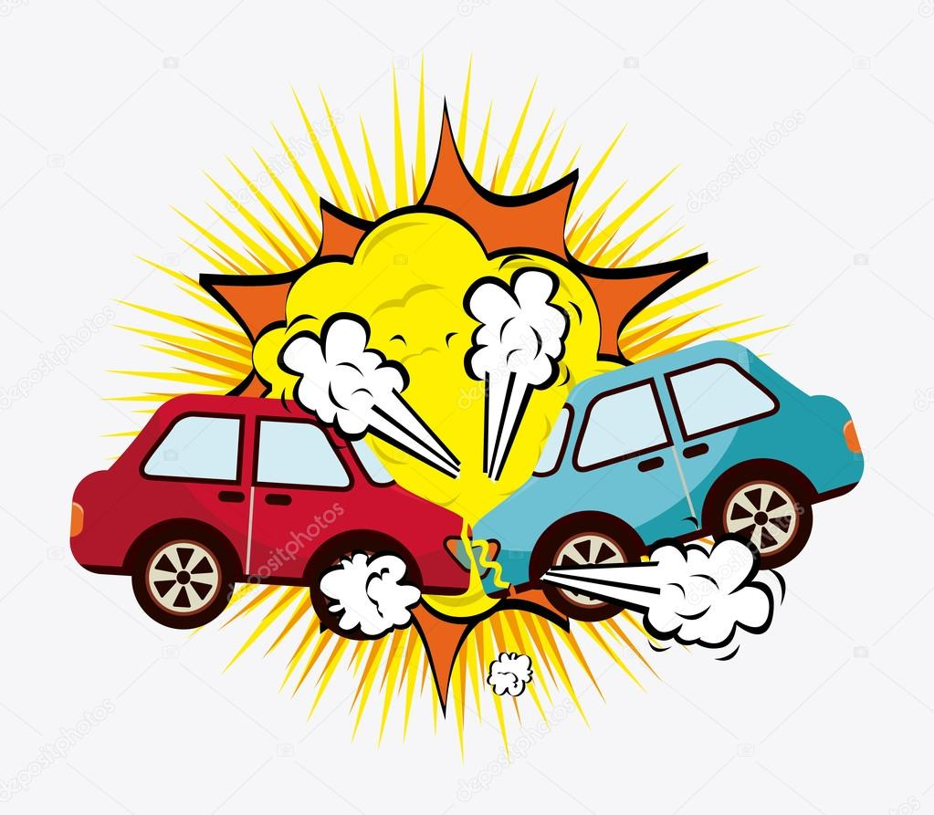
VEHÍCULOS INSEPET
1. REPORTAR EL ACCIDENTE
Como ocurrió?
Cuando?
Donde?
Porque?
2020 El Año del Hacer

Slide 5
1. REPORTAR EL ACCIDENTE
¿A QUIEN?
JEFE INMEDIATO
COORDINADOR DE VEHÍCULOS 317 3761263
GESTIÓN HUMANA 313 8915270
SST 3115472125
ASEGURADORA # 224
2020 El Año del Hacer

Slide 6
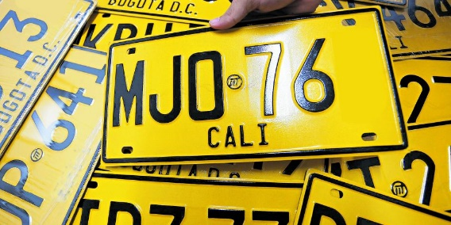

2. REGISTRAR DATOS
FOTOS
PLACAS DE VEHÍCULOS INVOLUCRADOS
RECIBIR INSTRUCCIONES DE: COORDINADOR DE VEHÍCULOS, SSTA, ASEGURADORA
2020 El Año del Hacer

Slide 7
3. COMUNICACIÓN CON LA ASEGURADORA
ASESORÍA JURÍDICA
SERVICIO DE GRÚA
AMBULACIA EN CASO DE LESIONES
2020 El Año del Hacer

Slide 8
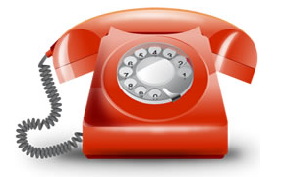
INFORMACIÓN ADICIONAL
ARL COLMENA:
  BOGOTÁ: 4010447
  MEDELLÍN: 4441246
  CALI: 4036400
  BARRANQUILLA: 3537559
LINEAS DE EMERGENCIA NACIONAL 123
Recuerda que al conducir debes ser precavido, no ingerir bebidas alcohólicas, dormir las horas necesarias para no tener micro sueños mientras conduces tu vehículo y respetar los límites de velocidad, las señales y normas de tránsito.
Acatando todos estos puntos puedes hacer la diferencia, recuerda que la prevención de accidentes y responsabilidad vial es un tema que nos compete a todos.
2020 El Año del Hacer

Slide 9
RECEPCIÓN DE VEHÍCULOS
Aclaramos que en caso de siniestro (accidente de tránsito) o toda multa que sea generada por violación de las normas de transito, por documentos vencidos (soat, revisión tecno mecánica), sin haber avisado con 15 días anticipación la responsabilidad será asumida por quien conduzca en ese momento el vehículo, así mismo será responsable del inventario del vehículo. La persona que recibe el vehículo, se hace responsable de estos elementos y autoriza se le descuente de su salario mensual y/o liquidación a través de este documento, el valor comercial vigente del elemento, en el evento de una pérdida, daño, o cualquier evento que no permita el correcto funcionamiento y uso del elemento, como consecuencia de la violación de las normas de tránsito y/o por impudencia o descuido propio del responsable del vehículo. De igual forma me hago responsable de entregarlo en buenas condiciones, funcionando y con sus elementos relacionados, mismos que recibí, y autorizo los descuentos o pagos de mi salario mensual y/o liquidación, que se generen por mal funcionamiento, avería y/o daños en el momento de la entrega , al momento de cambio del mismo o retiro de la compañía, como consecuencia de la violación de las normas de tránsito y/o por impudencia o descuido propio del responsable del vehículo, o por no haber reportado el daño o falla en su momento.

Slide 10
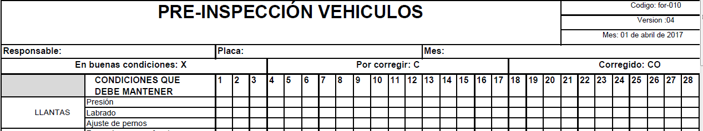
REVISIÓN PRE-OPERACIONAL
PRESIÓN DE AIRE LLANTAS: ENTRE 36 Y 38 PSI
LABRADO: EL LABRADO MINÍMO ES DE 2 mm
PERNOS: QUE SE ENCUENTREN COMPLETOS (4 POR RUEDA) Y SE ENCUENTREN AJUSTADOS.

Slide 11
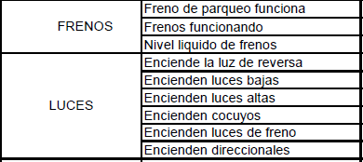
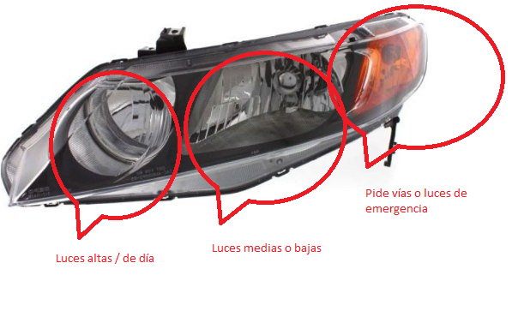
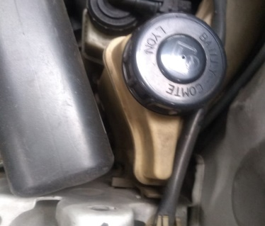
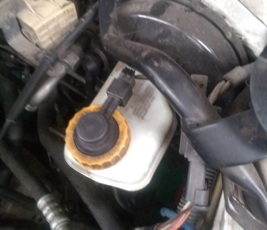
REVISIÓN PRE-OPERACIONAL
DEPÓSITO LÍQUIDO FRENOS
KANGOO
FIORINO

Slide 12
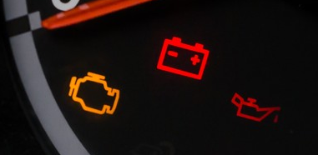
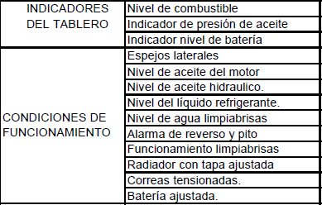
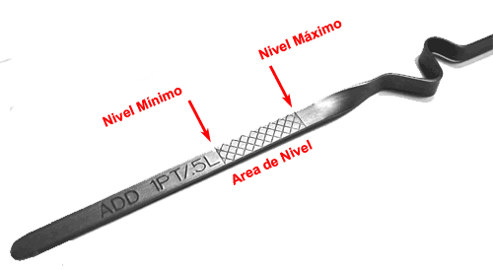
REVISIÓN PRE-OPERACIONAL

Slide 13
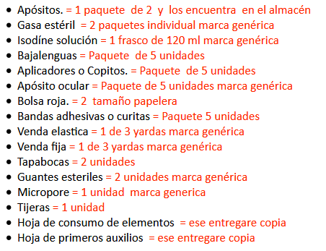
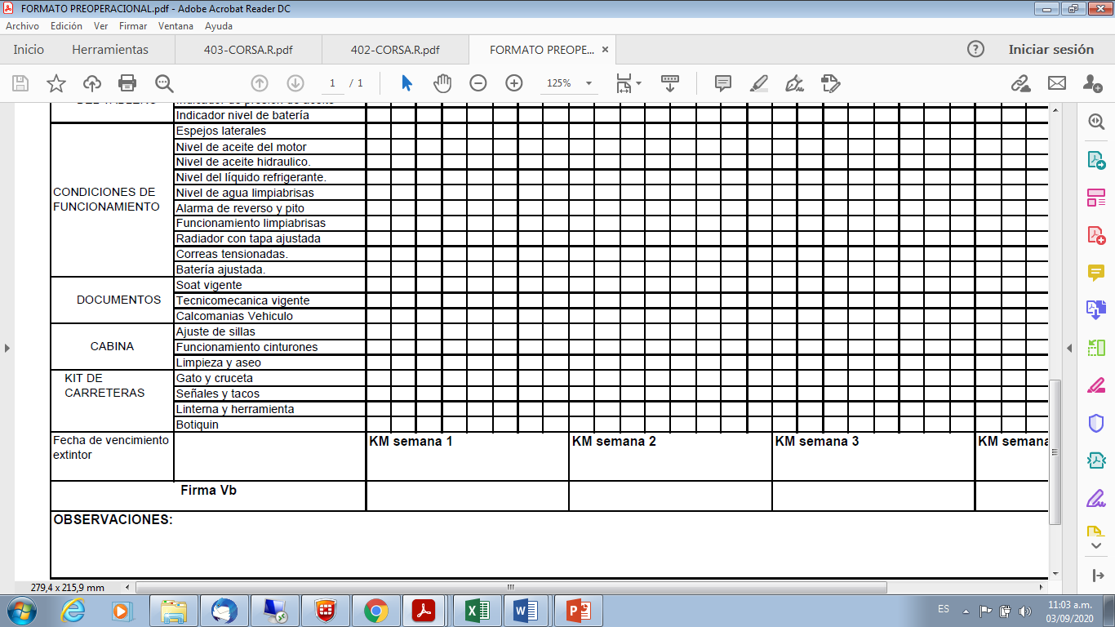
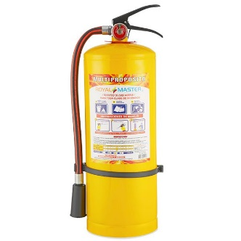
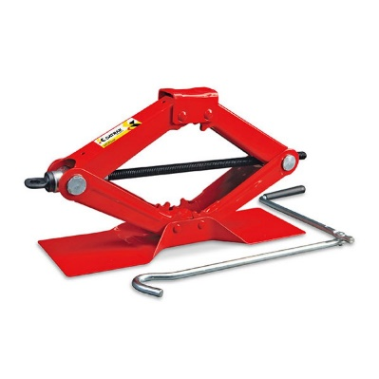

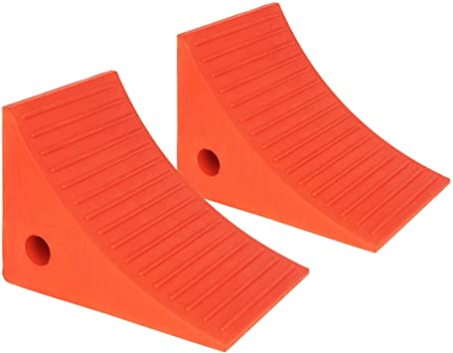

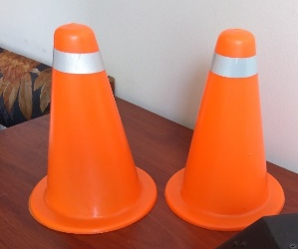
REVISIÓN PRE-OPERACIONAL

